Slide 1
Mudança

Slide 2
Magnitude da Mudança
Volume + Momento + Complexidade
Volume = Áreas impactadas pela mudança, quantidade de pessoas, quantidade de processos.
Momento = Tempo para fazer a mudança + Tempo para percepção da utilidade
Complexidade = O quão difícil será passar pela mudança.

Slide 3
Perspectiva da mudança
Entrada
Processamento
Saída
Funcional – Estrutural
Sistema aberto – social.
Mudanças dependem do ambiente
Foco no Relacionamento funcional
Presidente
Assessor
Produção
Administração
Logística

Slide 4

Perspectiva da mudança
Múltiplos constituintes
Negociação entre indivíduos
Foco em relacionamento contratuais
Formal X Informal
Valores organizacionais X pessoais
Consenso total

Slide 5
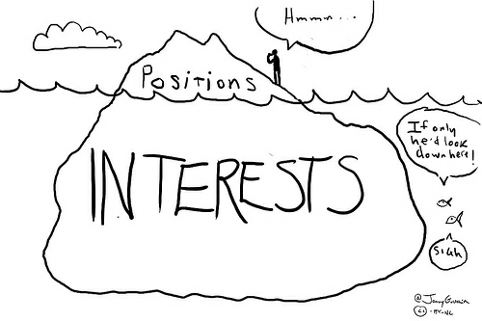
Perspectiva da mudança
Teoria Crítica – Criatividade e Volição
Nem toda mudança ocorre em consenso
Conflitos, e incertezas.

Slide 6
Paradoxo da Mudança
Toda mudança leva:
a uma crise
a um futuro desconhecido
à resistência
Perigo X Oportunidade

